Slide 1
Thừa kế và giao diện (Inheritance and Interfaces)

Slide 2
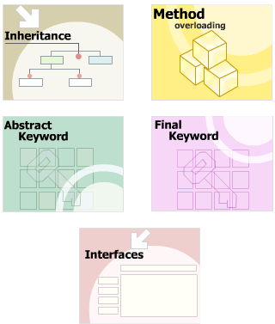
Mục tiêu
Thừa kế - Inheritance
Thừa kế với hàm khởi tạo Constructor Inheritance
Phương thức ghi đè - Overriding Methods
Phương thức nạp chồng - Overloading of methods
Lớp “abstract”
Sử dụng từ khóa “final”
Giao diện - Interfaces

Slide 3
Thừa kế - Inheritance
Giải thích khái niệm thừa kế
Phương thức ghi đè - method overriding
Từ khóa “super” .

Slide 4
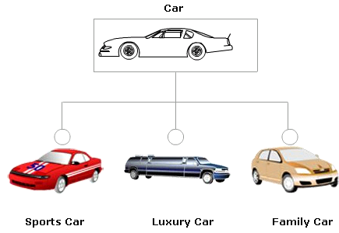
Thừa kế là gì?
Tạo lớp mới từ một lớp đang tồn tại.
  Sử dụng lại các trường (fields) và phương thức (methods)

Slide 5
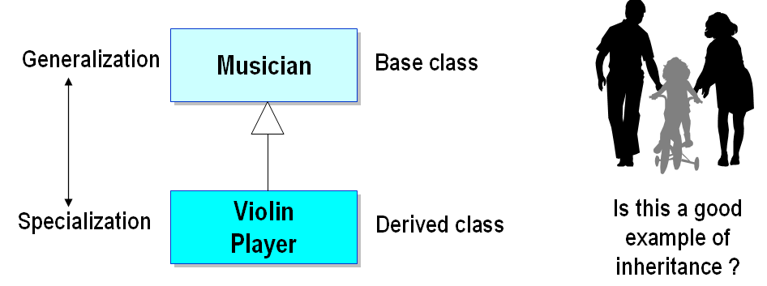
Các khái niệm cơ bản về thừa kế
Lớp cha - Superclass
  Lớp cho lớp khác thừa kế các trường và phương thức
  Chúng được gọi là lớp cơ sở (base class) hoặc lớp cha (parent class)
Lớp con - Subclass
  Lớp được dẫn xuất (derive) từ lớp khác
  Chúng được gọi là lớp dẫn xuấ (derived class), lớp mở rộng (extended class) hoặc lớp con (child class)

Slide 6
Các khái niệm cơ bản…
Sử dụng từ khóa “extends” để tạo lớp con.
Một lớp chỉ có thể dẫn xuất trực tiếp từ 1 lớp khác – đơn thừa kế (single inheritance)
Nếu lớp con không thừa kế từ lớp cha nào, mặc định xem nó thừa kế từ lớp cha tên là Object
Phương thức khởi tạo (hàm dựng) không được thừa kế. Hàm dựng của lớp cha có thể được gọi từ lớp con
Một lớp con có thể thừa kế tất cả các thành phần (“protected”) của lớp cha.

Slide 7
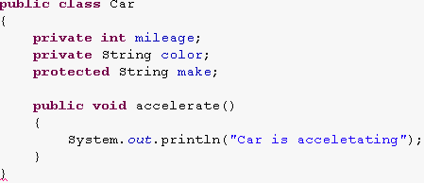

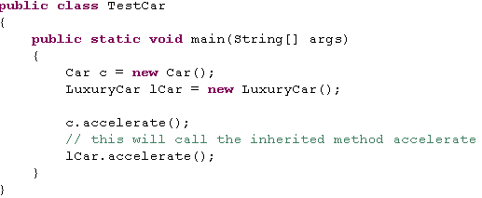

Ví dụ về thừa kế

Slide 8
Từ khóa “super”
Sử dụng để truy xuất các thành phần của lớp cha và hàm dựng của chúng từ lớp con

Slide 9
Sự thừa kế trong hàm dựng - Constructor Inheritance
Khai báo về thừa kế trong hàm dựng
Chuỗi các hàm dựng (Constructor Chaining)
Các nguyên tắc của hàm dựng (Rules)
Triệu hồi tường minh hàm dựng của lớp cha

Slide 10
Sự thừa kế trong hàm dựng
Trong Java, hàm dựng không thể thừa kế từ lớp cha như các loại phương thức khác
Khi tạo một thể hiện của lớp dẫn xuất , trước hết phải gọi đến hàm dựng của lớp cha, tiếp đó mới là hàm dựng của lớp con.
Có thể triệu hồi hàm dựng của lớp cha bằng cách sử dụng từ khóa super trong phần khai báo hàm dựng của lớp con.

Slide 11
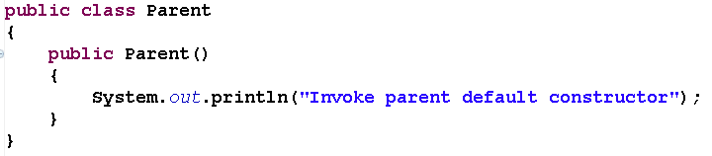
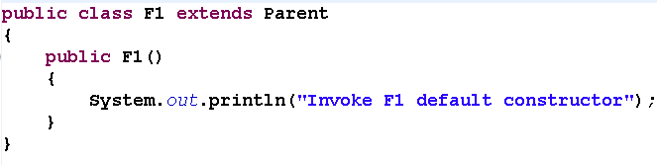
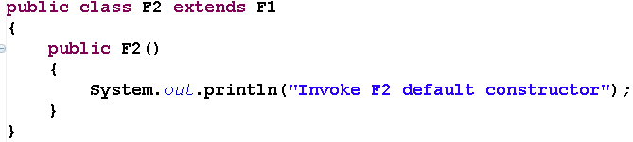
Chuỗi hàm dựng - Constructor Chaining
Parent
F1
F2

Slide 12

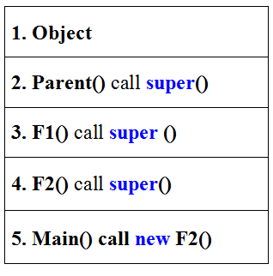
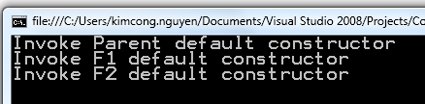
Chuỗi hàm dựng …
Khi tạo một thể hiện của lớp dẫn xuất , trước hết phải gọi đến hàm dựng của lớp cha, tiếp đó là hàm dựng của lớp con.

Slide 13
Các nguyên tắc của hàm dựng (bắt buộc phải nhớ)
Hàm dựng mặc nhiên (default constructor) sẽ tự động sinh ra bởi trình biên dịch nếu lớp không khai báo hàm dựng.
Hàm dựng mặc nhiên luôn luôn không có tham số (no-arg)
Nếu trong lớp có định nghĩa hàm dựng, hàm dựng mặc nhiên sẽ không còn được sử dụng.
Nếu không có lời gọi tương minh đến hàm dựng của lớp cha tại lớp con, trình biên dịch sẽ tự động chèn lời gọi tới hàm dựng mặc nhiên (implicity) hoặc hàm dựng không tham số (explicity) của lớp cha trước khi thực thi đoạn code khác trong hàm dựng lớp con.

Slide 14
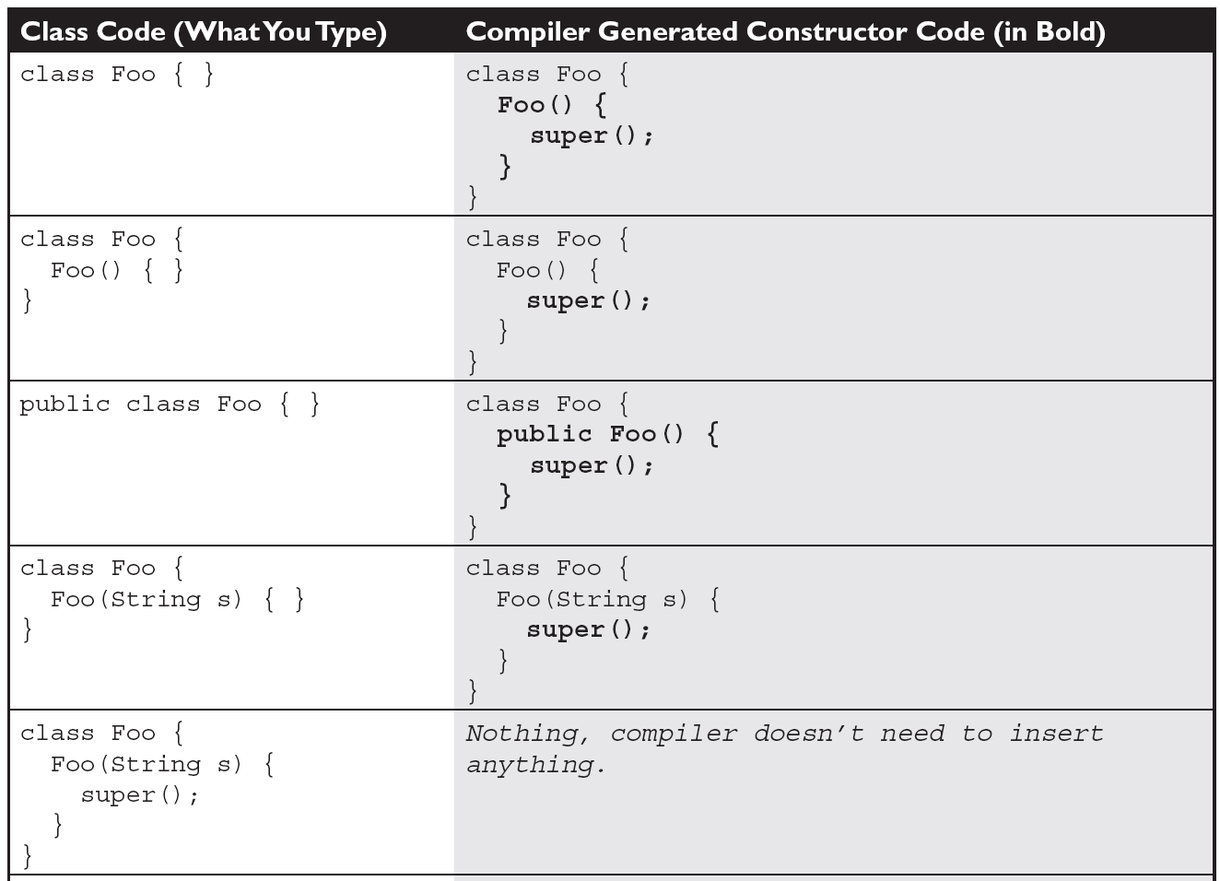
Ví dụ

Slide 15
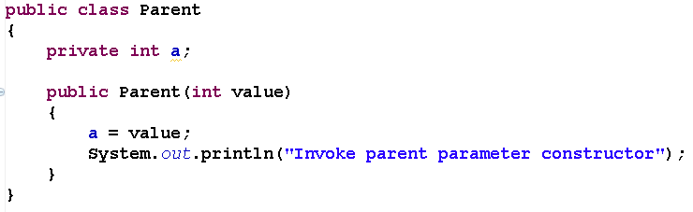
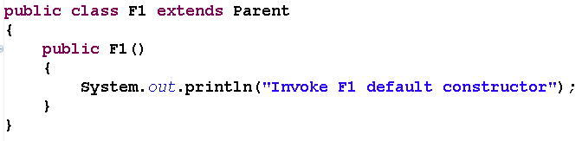
Có 1 vấn đề?

Slide 16
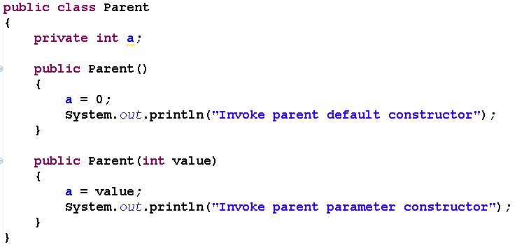
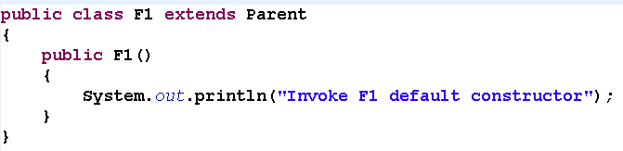
Sửa như thế nào?

Slide 17
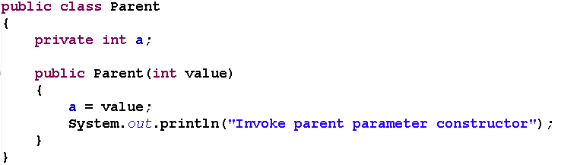
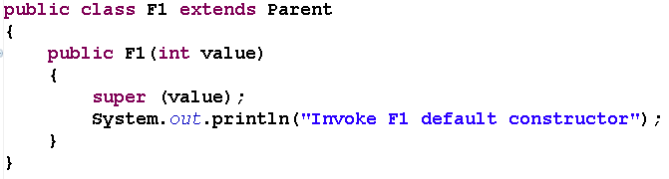
Triệu hồi tường minh hàm dựng lớp cha (explicitly)

Slide 18
Phương thức ghi đè - Overriding Methods
Dấu hiệu của phương thức
Định nghĩa phương thức ghi đè

Slide 19
Dấu hiệu của phương thức
Dấu hiệu(signature) bao gồm:
  Số lượng tham số
  Kiểu dữ liệu của tham số
  Thứ tự của tham số .
Kiểu dữ liệu trả về không phải là một phần trong dấu hiệu
Dấu hiệu của phương thức được viết trong cặp ngoặc đi ngay sau tên phương thức

Slide 20
Phương thức ghi đè - Overriding Methods
Đó là phương thức được định nghĩa mới với cùng dấu hiệu với phương thức của lớp cha.

Slide 21
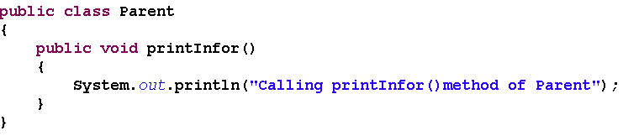
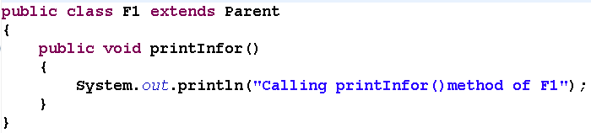
Ví dụ Overriding Methods

Slide 22
Từ khóa “super”
Được sử dụng để truy xuất tới các thành phần và hàm dựng của lớp cha trong lớp con

Slide 23
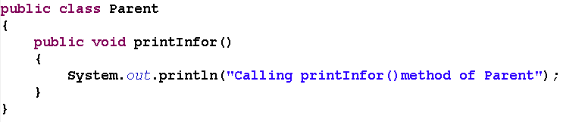
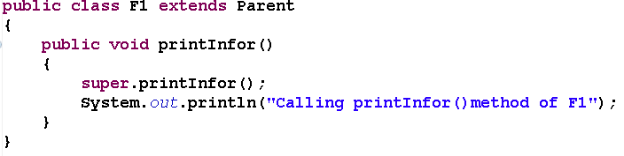
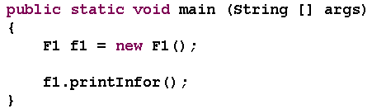

Ví dụ

Slide 24
Lớp trừu tượng - Abstract Classes
Định nghĩa lớp trừu tượng
Mô tả việc hiện thực lớp trừu tượng
Định nghĩa phương thức trừu tượng - abstract methods

Slide 25
Lớp trừu tượng - “abstract” Classes
Được xem như khung làm việc chung cung cấp các hành vi (behavior) cho các lớp khác.
Không thể tạo đối tượng từ lớp trừu tượng
Có thể thừa kế từ lớp trừu tượng
Các lớp con phải hiện thực các phương thức trừu tượng được khai báo trong lớp trừu tượng (lớp cha).
Khai báo lớp trừu tượng bằng cách sử dụng từ khóa abstract trước từ khóa class.

Slide 26
Phương thức trừu tượng - “abstract” Methods
Là những phương thức chỉ có khai báo mà không có phần hiện thực.
  Có từ khóa “abstract” trong phần khai báo phương thức
  Phần khai báo sẽ không có cặp ngoặc và được kết thúc bởi dấu ; (semicolon)

Slide 27
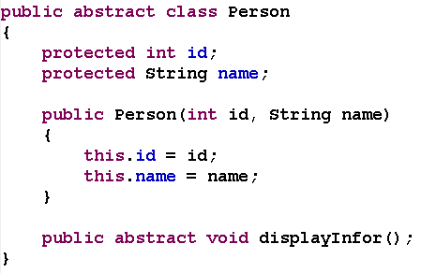
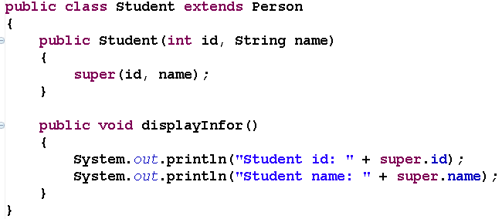
Ví dụ về lớp và phương thức “abstract”

Slide 28
Biến, phương thức và lớp Final
Biến Final - Final Variables
Phương thức Final - Final Methods
Lớp Final - Final Classes

Slide 29
Biến Final
Từ khóa “final” được sử dụng với biến để chỉ rằng giá trị của biến là hằng số.
Hằng số là giá trị được gán cho biến vào thời điểm khai báo và sẽ không thay đổi về sau.

Slide 30

Phương thức hằng (Final)
Được sử dụng để ngăn chặn việc ghi đè (override) hoặc che lấp (hidden) trong các lớp Java.
Phương thức được khai báo là private hoặc là một thành phần của lớp final thì được xem là phương thức hằng.
Phương thức hằng không thể khai báo là trừu tượng (abstract).

Slide 31

Lớp hằng - Final Classes
Là lớp không có lớp con.
Được sử dụng để hạn chế việc thừa kế và ngăn chặn việc sửa đổi một lớp.
Là lớp có thể hoặc không có các phương thức hằng.
Lớp hằng có thể tạo đối tượng

Slide 32
Giao tiếp (giao diện – Interfaces)
Giới thiệu về giao tiếp.
Hiện thực nhiều giao tiếp

Slide 33
Giao tiếp
Giao tiếp được định nghĩa như một kiểu tham chiếu và tương tự như lớp. Nó chứa một tập các quy tắc (các phương thức) mà các lớp cài đặt (hiện thực) phải tuân thủ.
Giao tiếp chỉ có biến hằng, phương thức có dấu hiệu trừu tượng(abstract)
  Các phương thức khai báo trong giao tiếp không bao gồm thân.
Không thể khởi tạo đối tượng từ giao tiếp.
Giao tiếp chỉ có thể được thừa kế từ các lớp hoăc các giao tiếp khác
Một lớp khi hiện thực 1 giao tiếp (implement) cần phải hiện thực tất cả các phương thức của giao tiếp đó.

Slide 34
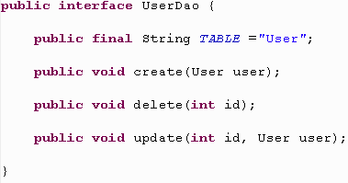
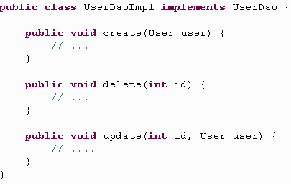
Ví dụ về giao tiếp (Interface)

Slide 35
Implementing Multiple Interfaces
An interface can extend zero or more interfaces
Multiple interfaces can be implemented in a single class.
This implementation provides the functionality of multiple inheritance.
Implement multiple interfaces by placing commas between the interface names when implementing them in a class.
A class must implement all inherited interface methods

Slide 36


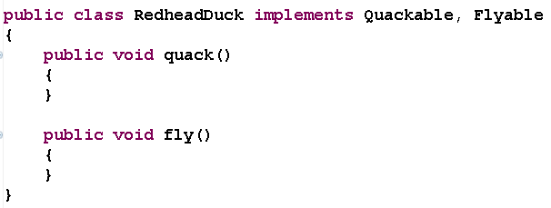
Example of Implementing Multiple Interfaces

Slide 37
Tóm tắt!
Thừa kế
Hàm dựng trong thừa kế
Phương thức ghi đè
Phương thức nạp chồng
Lớp trừu tượng “abstract”
Sử dụng từ khóa “final”
Giao tiếp
Thank you

